Slide 1
数据结构
2012
APIO授课
清华大学 陈可卿

Slide 2
B树
同平衡树、线段树之类的数据结构不同，B树的产生主要应用于外部查找。
1970年，R.Bayer和E.mccreight提出了一种适用于外查找的树，它是一种平衡的多叉树，称为B树。

Slide 3
B树优劣判断
磁盘存取次数
CPU计算时间

Slide 4
B树的定义
一棵B数是有如下性质的有根树
1)每个节点x有以下域
a. n(x) 表示x中存储的关键字的数量
b. 这n(x)个关键字按照非降序排放
c. isLeaf(x) 表示x是否为叶子
2)每个非叶子节点x，包含有n(x) +1个指向其子节点的指针，son₁(x)~son_{n(x)+1}(x)。
3)节点x的关键字，区分了其子节点的关键字。

Slide 5
B树的定义-2
4)每个叶节点有相同的深度
5)每一个非根节点x，满足t-1≤n(x)≤2t-1。
6)根节点root满足1≤n(root)≤2t-1。
7)对于任意一个B树，t≥2。

Slide 6

B树的性质
很容易观察到
$h≤\log_{t}{\frac{n+1}{2}}$
所以查找的复杂度也易知
$O(h \log_{2}t)$

Slide 7
B树的基本操作
约定
B树的根一直存在内存中
当根发生变化时，需要对其进行一次DISK-READ/WRITE
所有节点在被当做参数传递之前需要进行一次DSIK-READ/WRITE操作才能考察其内部元素。

Slide 8
B树的查找
需要进行h次磁盘读操作。
CPU操作次数为th。

Slide 9
B树的插入
只有叶子节点可以直接插入
如果叶节点插入后其元素个数超过了2t-1则需要上溢。
key(mid)
/ \
[left .. mid-1] [mid+1 .. right]
这样等于同于，在其父节点上插入一个节点。

Slide 10
B树的插入-2
如果根上溢了，则需要产生一个新根，且树的整体高度加1。

Slide 11
B树的插入-3
通过优先分裂，来保证在内存中只需要O(1)的栈空间就可以完成插入操作。

Slide 12
B树的删除
删除与插入不同，任何节点都有可能被删除。
如果x不是叶子节点，则删除关键字，并从其左右两个子树中，找一个关键字来代替其位置。
如果x是叶子节点，n(x)>t-1则直接删除之。
否则，通过借节点，或者合并两个子树的方法来解决冲突。

Slide 13
红黑树
应用较广的一种平衡树
1972年由Rudolf Bayer发明的，他称之为“对称二叉B树”。
红黑树这个名字是在 Leo J. Guibas 和 Robert Sedgewick 于1978年写的一篇论文中获得的。

Slide 14
红黑树定义
1) 节点不是红色就是黑色
2) 根节点是黑色的
3) 叶节点是黑色的
4) 红节点的两个儿子都是黑的
5) 所有叶子节点的“黑”高度相同

Slide 15
红黑树定义-2
并不是所有红节点都有两个儿子
所以在处理的时候，我们一般设置一个指针NULL，其为黑节点，所有节点如果没有左儿子或（和）右儿子，则他们的左儿子或（和）右儿子就是NULL。

Slide 16
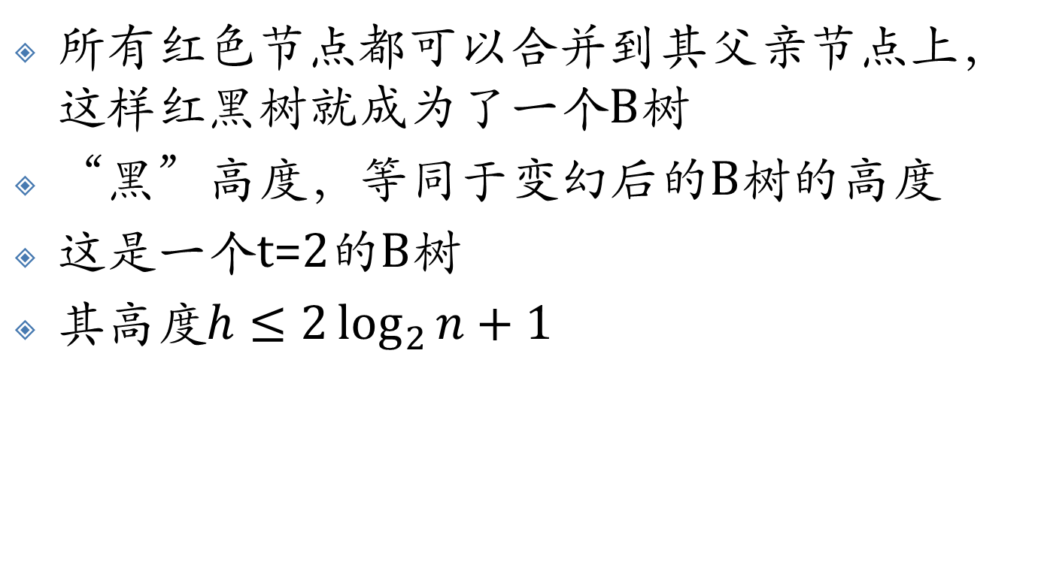
红黑树的性质
所有红色节点都可以合并到其父亲节点上，这样红黑树就成为了一个B树
“黑”高度，等同于变幻后的B树的高度
这是一个t=2的B树
其高度$h≤2\log_{2}{n+1}$

Slide 17
红黑树的操作
其查找等同于二叉搜索树
其插入和删除可以参考B树，做等价变化就可以了，变化时可以使用二叉搜索树的左旋右旋。

Slide 18
Splay
Splay是一个自适应的平衡树，其不用记录冗余的用于维护平衡的数据。
它由Daniel Sleator和Robert Tarjan创造。
从统计的角度而言，splay能方便查找最近被查找过的节点。

Slide 19
Splay的定义
1) 一棵二叉搜索树
2) 没了

Slide 20
Splay的性质
没有性质，Splay树可以长成任何样子，甚至可以很容易退化成一条链。

Slide 21
那Splay有点啥？
Splay的精髓就在于双旋调整。

Slide 22
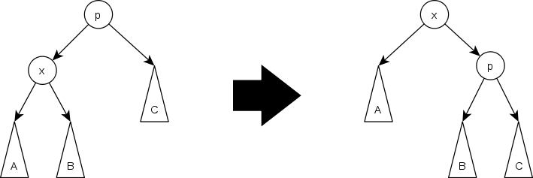
左右旋

Slide 23
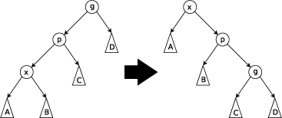
双旋-1

Slide 24
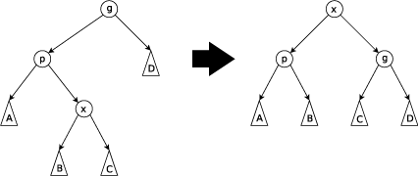
双旋-2

Slide 25
Splay插入
同二叉平衡树的插入，插入完成后进行splay操作。

Slide 26
Splay的删除
找到要删除的点，将其Splay，之后可以用任意方法删除。
直接删除后，合并左右子树。
找到其前导或者后继节点，交换后删除。
…

Slide 27
Splay查找
同二叉平衡树，找到节点后，进行一次splay操作。

Slide 28

Splay简易分析
节点被寻找过之后，必然在根的位置
如果q_{i} 表示节点i被访问的次数，则Splay的均摊复杂度为$O(m+Σ_{i=1}^{n}q_{i}\log_{2}{\frac{m}{q_{i}}})$

Slide 29
Splay的特质
不同于其他平衡树，splay是一个可以合并的平衡树。
其合并的条件是，两棵树必须有严格的大小关系。
合并方法：找到小树中的最大点，或者大树中的最小点，为根，直接合并即可。
同理，Splay亦可分裂。

Slide 30
Splay的应用
试着思考，如何用Splay来实现线段树的操作。
区间查询
节点修改
区间覆盖

Slide 31
动态树
动态树是一种支持树之间任意合并，分裂的数据结构。
这里介绍一种简单的动态树：Link/cut tree

Slide 32
LINK/CUT Tree定义
1)这是一棵多叉树
2)每个节点只记录其父亲，而只记录一个儿子。
3)被父亲记录的儿子，所连接的边被称为实边，否则为虚边。
4)树有严格的父子关系定义，以及有明确的根。
5)根可以被改变，父子关系也可以改变。

Slide 33
LINK/CUT Tree的操作
查找：主要用于查找树中某两点之间的所连接路径的某系关系。
连接：将两个树合并成一个，指定一种连接方式。
拆分：将一棵树拆分两个

Slide 34
LINK/CUT Tree的主要思想
从任意节点到根的连接：
从一个节点x开始，将其到根的所有边都变为实边。
通过这种方法如何找到两个点之间的路径？
操作的复杂度？

Slide 35
LINK/CUT Tree的实现
同Splay来维护路径被实边串在一起的点。
容易想到，在二叉树中，一个节点的前导为其父亲节点，后继为其儿子节点。

Slide 36
LINK/CUT Tree复杂度分析
一次“连根”操作，一路上会遇到的虚边即其操作复杂度来源。
而均摊这些虚边的出现，一次“连根”为O(1)的复杂度。
除此之外就是Splay的操作。故连根的操作复杂度在O(n lg n)这个级别。
http://compgeom.cs.uiuc.edu/~jeffe/teaching/datastructures/2006/notes/07-linkcut.pdf

Slide 37
LINK/CUT Tree实现2
如何改变根？
如何合并两个树？
如何拆分树。

Slide 38
总结
B树
红黑树
Splay
LINK/CUT Tree

